Slide 1


CAPACITAÇÃO
PARLAMENTO JUVENIL
PJ 2016
Introdução aos Poderes Constituídos e ao Processo Legislativo
Hugo Lontra

Slide 2
PARLAMENTO JUVENIL
PJ 2016
Conhecimentos Básicos:
Constituição do Estado do Rio de Janeiro
Regimento Interno da ALERJ
Regimento Interno do PJ
www.alerj.rj.gov.br

Slide 3
PARLAMENTO JUVENIL
PJ 2016
Introdução a Teoria dos Poderes:
Barão de Montesquieu. “O Espírito das Leis”
“(...) tudo estaria perdido se o mesmo homem ou o mesmo corpo dos principais ou dos nobres, ou do povo, exercesse esses três poderes: o de fazer leis, o de executar as resoluções públicas, e o de julgar os crimes ou as divergências dos indivíduos”
1748

Slide 4
PARLAMENTO JUVENIL
PJ 2016
Introdução a Teoria dos Poderes:
Poder Judiciário
Poder Executivo
Independentes
Harmônicos
Poder Legislativo

Slide 5
PARLAMENTO JUVENIL
PJ 2016
Introdução a Teoria dos Poderes:
FUNÇÕES:
PODER EXECUTIVO
Executa as Leis
PODER JUDICIÁRIO
Julga com base nas Leis
Produz e Fiscaliza o cumprimento das Leis.
PODER LEGISLATIVO

Slide 6
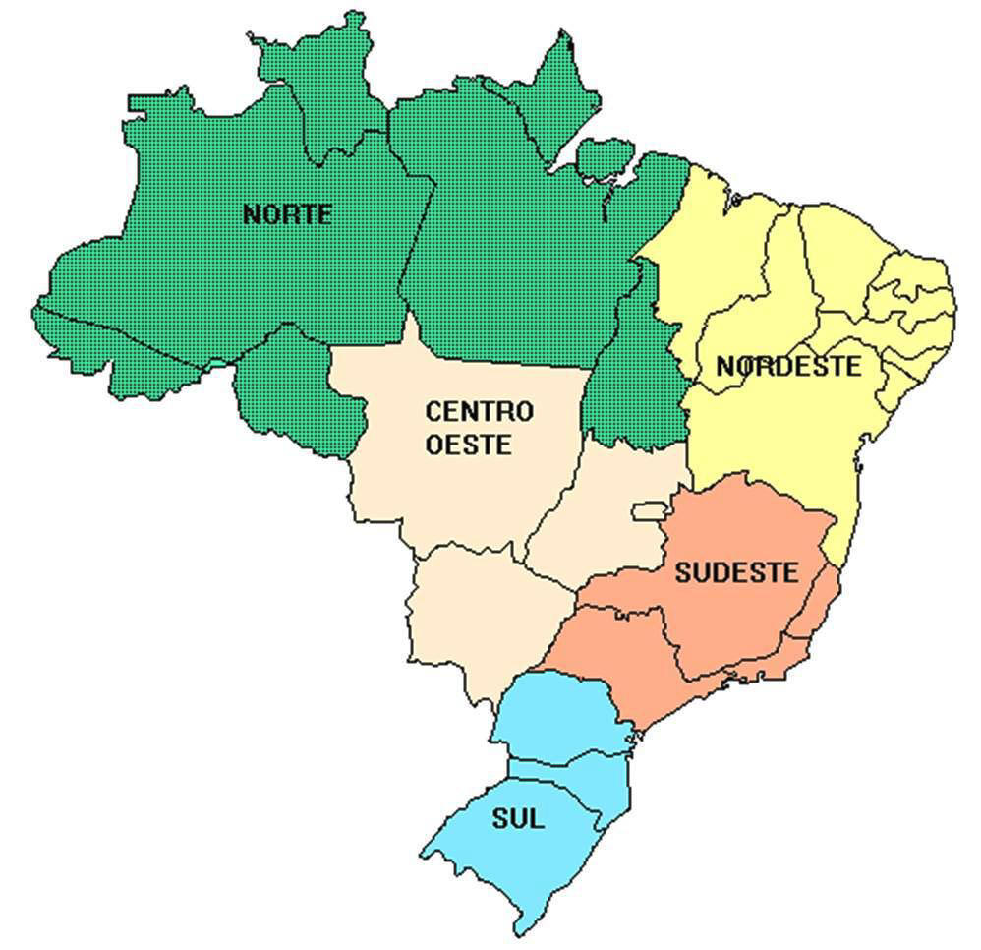
PARLAMENTO JUVENIL
PJ 2016
Divisão Político-administrativa
União
1
Estados
26 + 1
Municípios
5.570

Slide 7
PARLAMENTO JUVENIL
PJ 2016
Competência na Federação Brasileira
Princípio Básico: Predominância do Interesse
União
Geral
Estados
Regional
Municípios
Local

Slide 8

PARLAMENTO JUVENIL
PJ 2016
Dados Legislativo – Rio de Janeiro
Número de Municípios
92
Número de Leis no Brasil
13.330*
Número de Leis no Estado
7.407*
Número de Leis no Município de Nova Friburgo
4.504*
*Número relativo às Leis Ordinárias
Atualizados em 08 de agosto 2016

Slide 9
PARLAMENTO JUVENIL
PJ 2016
Noções sobre Hierarquia das Leis
Constituição da República
Leis Ordinárias/Complement.
Decretos
Resoluções/ Portarias/
Inst.Normativas.

Slide 10
PARLAMENTO JUVENIL
PJ 2016
Espécies de Competência
Exclusiva
Privativa
Concorrente
Suplementar
Residual
“Art. 25. Os Estados organizam-se e regem-se pelas Constituições e leis que adotarem, observados os princípios desta Constituição.
§ 1º São reservadas aos Estados as competências que não lhes sejam vedadas por esta Constituição.” CRFB

Slide 11
PARLAMENTO JUVENIL
PJ 2016
Espécies de Competência
“Art. 22. Compete privativamente à União legislar sobre:
I - direito civil, comercial, penal, processual, eleitoral, agrário, marítimo, aeronáutico, espacial e do trabalho;
II - desapropriação;
III - requisições civis e militares, em caso de iminente perigo e em tempo de guerra;
IV - águas, energia, informática, telecomunicações e radiodifusão;
V - serviço postal;
VI - sistema monetário e de medidas, títulos e garantias dos metais;
...

Slide 12
PARLAMENTO JUVENIL
PJ 2016
Espécies de Competência
“Art. 24. Compete à União, aos Estados e ao Distrito Federal legislar concorrentemente sobre:
I - direito tributário, financeiro, penitenciário, econômico e urbanístico;
II - orçamento;
III - juntas comerciais;
IV - custas dos serviços forenses;
V - produção e consumo;
VI - florestas, caça, pesca, fauna, conservação da natureza, defesa do solo e dos recursos naturais, proteção do meio ambiente e controle da poluição;
VII - proteção ao patrimônio histórico, cultural, artístico, turístico e paisagístico;
VIII - responsabilidade por dano ao meio ambiente, ao consumidor, a bens e direitos de valor artístico, estético, histórico, turístico e paisagístico;

Slide 13
PARLAMENTO JUVENIL
PJ 2016
Espécies de Competência
“ IX - educação, cultura, ensino, desporto, ciência, tecnologia, pesquisa, desenvolvimento e inovação;
X - criação, funcionamento e processo do juizado de pequenas causas;
XI - procedimentos em matéria processual;
XII - previdência social, proteção e defesa da saúde;
XIII - assistência jurídica e Defensoria pública;
XIV - proteção e integração social das pessoas portadoras de deficiência;
XV - proteção à infância e à juventude;
XVI - organização, garantias, direitos e deveres das polícias civis.

Slide 14
PARLAMENTO JUVENIL
PJ 2016
Espécies de Competência
§ 1º No âmbito da legislação concorrente, a competência da União limitar-se-á a estabelecer normas gerais.
§ 2º A competência da União para legislar sobre normas gerais não exclui a competência suplementar dos Estados.
§ 3º Inexistindo lei federal sobre normas gerais, os Estados exercerão a competência legislativa plena, para atender a suas peculiaridades.
§ 4º A superveniência de lei federal sobre normas gerais suspende a eficácia da lei estadual, no que lhe for contrário.

Slide 15
PARLAMENTO JUVENIL
PJ 2016
Espécies de Competência - INTERNA
Art. 112 - A iniciativa das leis complementares e ordinárias cabe a qualquer membro ou Comissão da Assembleia Legislativa, ao Governador do Estado, ao Tribunal de Justiça, ao Ministério Público e aos cidadãos, na forma e nos casos previstos nesta Constituição.
§ 1º - São de iniciativa privativa do Governador do Estado as leis que:
I - fixem ou alterem os efetivos da Polícia Militar e do Corpo de Bombeiros Militar;

Slide 16
PARLAMENTO JUVENIL
PJ 2016
Espécies de Competência - INTERNA
II - disponham sobre:
a) criação de cargos, funções ou empregos públicos na administração direta e autárquica do Poder Executivo ou aumento de sua remuneração;
b) servidores públicos do Estado, seu regime jurídico, provimento de cargos, estabilidade e aposentadoria de civis, reforma e transferência de militares para a inatividade;

Slide 17
PARLAMENTO JUVENIL
PJ 2016
Tipos de Competência - INTERNA
c) organização do Ministério Público, sem prejuízo da faculdade contida no artigo 172 desta Constituição, da Procuradoria Geral do Estado e da Defensoria Pública;
d) criação e extinção de Secretarias de Estado e órgãos da administração pública, observado o disposto o art. 145, caput, VI, da Constituição;

Slide 18
PARLAMENTO JUVENIL
PJ 2016
Espécies de Competência - INTERNA
§ 2º Não será objeto de deliberação proposta que vise conceder gratuidade em serviço público prestado de forma indireta, sem a correspondente indicação da fonte de custeio.
§ 3º Em caso de dúvida em relação as matérias de competência exclusiva do Governador (a) do Estado, a Sanção torna superado o possível vício de iniciativa.
* emendas ao Projeto de orçamento.

Slide 19
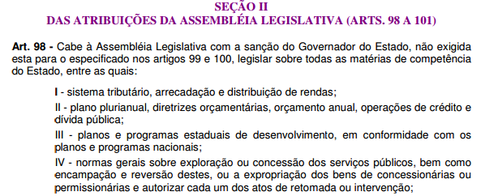
PARLAMENTO JUVENIL
PJ 2016
Exemplo de Competência
* emendas ao Projeto de orçamento.

Slide 20
PARLAMENTO JUVENIL
PJ 2016
Espécies de Competência
INTERNA:
INICIATIVA:
        Chefe do Executivo;
        Poder Legislativo;
        Poder Judiciário;
        Popular.
EXTERNA:
Material:
        União;
        Estado;
        Município;
* emendas ao Projeto de orçamento.

Slide 21
PARLAMENTO JUVENIL
PJ 2016
Proposições Legislativas – R.I. ALERJ
Art. 83 - Proposição é toda matéria sujeita à deliberação da Assembleia ou de suas comissões, conforme o caso.
§ 1º - As proposições poderão consistir em:
propostas de emenda à Constituição,
projetos de lei complementar,
projetos de lei,
projetos de resolução,
projetos de decreto legislativo,
projeto de lei delegada,
emendas,
indicações legislativas,
requerimentos e recursos.

Slide 22
PARLAMENTO JUVENIL
PJ 2016
Proposições Legislativas – R.I. ALERJ
§ 2º - Toda proposição deverá ser redigida com clareza, em termos explícitos e concisos, e apresentada em três vias.
§ 3º - Nenhuma proposição poderá conter matéria estranha ao enunciado objetivamente declarado na ementa ou dela decorrente.

Slide 23
PARLAMENTO JUVENIL
PJ 2016
Proposições Legislativas – R.I. ALERJ
Art. 84 - Não se admitirão proposições:
I - anti-regimentais;
II - sobre assunto alheio à competência da Assembleia;
III - em que se delegue a outro Poder atribuição privativa do Legislativo;
IV - que contenham expressões ofensivas a quem quer que seja;
V - que, aludindo a qualquer dispositivo legal, não se façam acompanhar de sua transcrição;
VI - que, fazendo menção a contratos ou concessões, não os transcrevam por extenso;
VII - quando redigidas de modo que não se saiba, com a simples leitura, qual a providência objetivada;

Slide 24
PARLAMENTO JUVENIL
PJ 2016
Proposições Legislativas – R.I. ALERJ
Art. 93 - A iniciativa dos projetos de lei complementar e ordinária cabe a qualquer membro ou comissão da Assembleia, ao Governador do Estado, ao Tribunal de Justiça, ao Ministério Público e aos cidadãos, nos casos previstos na Constituição e neste Regimento.
§ 1º - Projeto de lei complementar à Constituição é a proposição destinada a regulamentar, complementando, dispositivos constitucionais.

Slide 25
PARLAMENTO JUVENIL
PJ 2016
Proposições Legislativas – R.I. ALERJ
Art. 94 - Os projetos de lei ordinária serão destinados a regular as matérias de competência do Poder Legislativo, com a sanção do Governador do Estado.
Art. 5º Todos são iguais perante a lei, sem distinção de qualquer natureza, garantindo-se aos brasileiros e aos estrangeiros residentes no País a inviolabilidade do direito à vida, à liberdade, à igualdade, à segurança e à propriedade, nos termos seguintes:
II - ninguém será obrigado a fazer ou deixar de fazer alguma coisa senão em virtude de lei;

Slide 26
PARLAMENTO JUVENIL
PJ 2016
Proposições Legislativas – R.I. ALERJ
- Fazer Leis exige responsabilidade;
- As Leis interferem na vida das pessoas, para o bem ou para o mal;
- Pensar sobre as consequências secundárias das ideias legislativas;
- Algumas questões não podem ser resolvidas por lei.

Slide 27
PARLAMENTO JUVENIL
PJ 2016
Exemplos de Leis recentes
7083/15 - DISPÕE SOBRE A VENDA E O CONSUMO DE BEBIDAS NAS ARENAS DESPORTIVAS E ESTÁDIOS NO ÂMBITO DO ESTADO DO RIO DE JANEIRO. Luiz Martins,Geraldo Pudim,Wanderson Nogueira
7077/15 - OBRIGA AS EMPRESAS PRESTADORAS DE SERVIÇO DE TELEFONIA FIXA, MÓVEL, DE TV POR ASSINATURA E DE TRANSMISSÃO DE DADOS VIA INTERNET A OFERECEREM, AOS CONSUMIDORES COM CONTRATOS EM ATIVIDADE, AS MESMAS CONDIÇÕES PARA ADESÃO AOS NOVOS PLANOS E PACOTES PROMOCIONAIS. Zaqueu Teixeira

Slide 28
PARLAMENTO JUVENIL
PJ 2016
Exemplos de Leis recentes
7048/15 - ALTERA A LEI Nº 2403, DE 24 DE MAIO DE 1995, PARA DISPOR SOBRE A VEDAÇÃO DA FABRICAÇÃO, DA VENDA, DA COMERCIALIZAÇÃO, DO TRANSPORTE E DA DISTRIBUIÇÃO DE RÉPLICAS OU SIMULACROS DE ARMAS DE BRINQUEDO, E INSTITUIR A SEMANA DO DESARMAMENTO INFANTOJUVENIL. Martha Rocha
7031/15 - PROIBE O PORTE DE ARMA BRANCA NO TERRITÓRIO DO ESTADO E DÁ OUTRAS PROVIDÊNCIAS. Geraldo Pudim

Slide 29
PARLAMENTO JUVENIL
PJ 2016
QUÓRUM
MAIORIA SIMPLES:
Primeiro número inteiro após a metade dos presentes.
MAIORIA ABSOLUTA:
Primeiro número inteiro após a metade do universo trabalhado.
MAIORIA QUALIFICADA:
Quórum mais árduo, sempre baseado no universo trabalhado.
2/3:
3/5:

Slide 30
PARLAMENTO JUVENIL
PJ 2016
IDEIAS GERAIS DE PROCESSO LEGISLATIVO
TRAMITAÇÃO
Criação da Proposição
Iniciativa
Protocolo
Publicação
Aprovação ou Rejeição
Discussão e Votação
Inclusão na Ordem do Dia
Tramitação pelas Comissões
Sanção ou Veto
Promulgação/ Publicação

Slide 31
PARLAMENTO JUVENIL
PJ 2016
Obrigado!
Hugo Lontra
E-mail: hugo.lontra@gmail.com

